Slide 1


БИТ.Управление маркетплейсами FBO
Система учета и автоматизации продаж на торговых площадках маркетплейсах для продаж со складов маркетплейсов

Slide 2

Сложности при работе с маркетплейсами через личные кабинеты по схеме FBO
Нет возможности планировать поставки на основании спроса
Быстро оценить оборачиваемость товаров и остатки по разным позициям бывает сложно, возникает риск обнуления остатков в карточках
Изменять цены неудобно и долго
Менять цены товаров приходится с помощью прайс-листов в Excel, если необходимо изменить стоимость на нескольких площадках, это занимает много времени.
Возникают ошибки и приостанавливается работа при изменении API маркетплейсов
Есть риск потери данных и задержки заказов.
Работа с разными маркетплейсами и множеством личных кабинетов
Приходится работать сразу в нескольких окнах. Переключение между площадками и дублирование информации тратит время и ресурсы.
Нет возможности отслеживать критично низкий уровень остатков
Если спрос резко возрастает, можно пропустить момент, когда товара остается мало и есть риск обнуления остатков
Не удобно управлять продажами товаров с разных складов маркетплейса
Максимально эффективная стратегия продаж заключается в сипользовании разных складов маркетплейсов, в том числе региональных. Управлять торговлей становится сложнее и планровать поставки - тоже

Slide 3
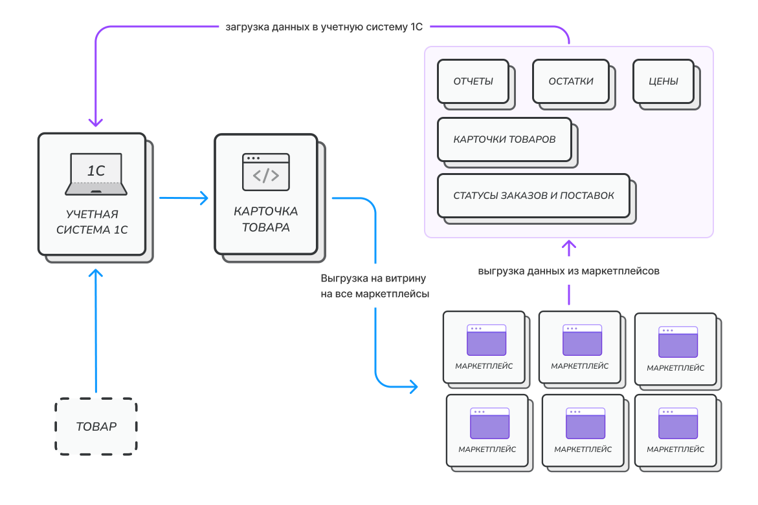
БИТ.Управление маркетплейсами для торговли по схеме FBO
Уведомление о критично низком уровне остатков на маркетплейсах.
Синхронизация данных об остатках в личных кабинетах и в 1С.
Управление ценами товаров.
Выгрузка отчета комиссионера в 1С
Планирование поставок.
Аналитика продаж.

Slide 4

Наша система позволяет:
Избежать критических ошибок на всех этапах работы с маркетплейсами
Мы готовы помочь вам исключить вероятность возникновения ошибок с товарными остатками, ценообразование, логистическими операциями.
Значительно снизить трудовые и временные затраты
Вы сможете сократить затраты на ФОТ и время на выполнения поставленных задач. Значительно упростится вывод нового сотрудника.
Упростить управление и существенно ускорить рутинные процессы
Бизнес-процессы будут адаптированы под ваш бизнес. Рутинные процессы будет выполняться автоматически и без участия человека.
Анализировать финансовую эффективность проекта
Понятная внутренняя аналитика позволит принимать правильные решения линейным сотрудникам, так и руководителям.
Расширить список каналов присутствия
БИТ.Управление маркетплейсами особенно незаменима в том случае, когда вы планируете работать сразу на нескольких площадках. Система учитывает специфику и нюансы каждого маркетплейса.
Не заморачиваться со сложной разработкой и дорогостоящей поддержкой собственного ПО.
Наша задача организовать бесперебойную работу вашего бизнеса. Мы регулярно дорабатываем решение, если происходят какие-либо изменения на маркетплейсах.

Slide 5
Как это реализовано в нашей системе

Slide 6
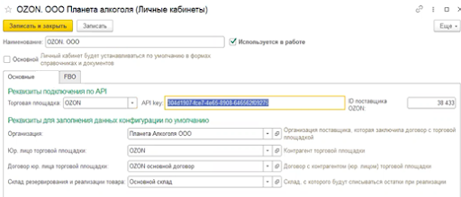
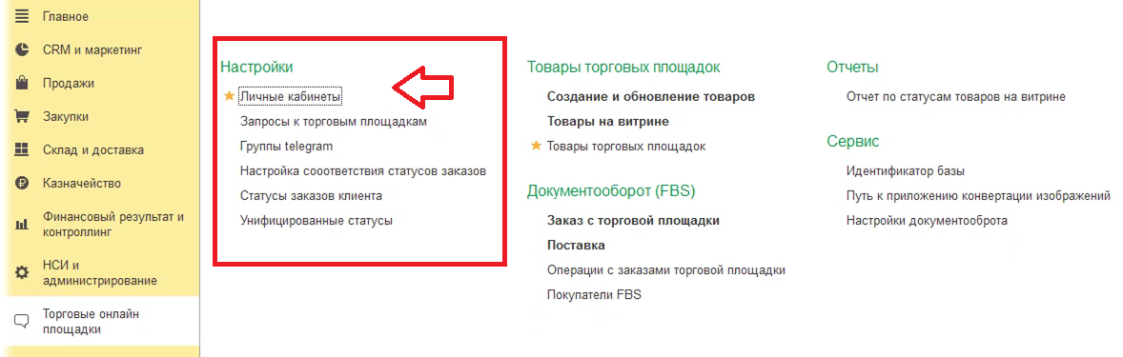
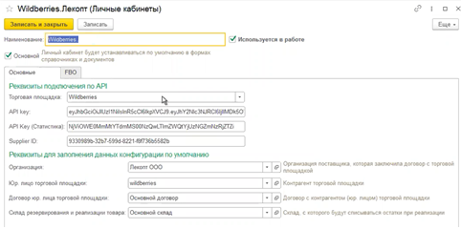

Подключение личных кабинетов
Подключение личных кабинетов Ozon, Wildberries, Яндекс Маркет.
Возможность подключения новых кабинетов.
Выбор основной площадки продаж.

Slide 7
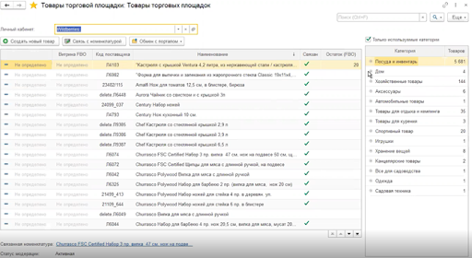
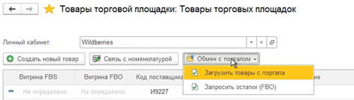
Загрузка уже существующих товаров на маркетплейсе
Возможность загружать уже существующие товары с портала
Визуальное отображение товаров по категориям

Slide 8
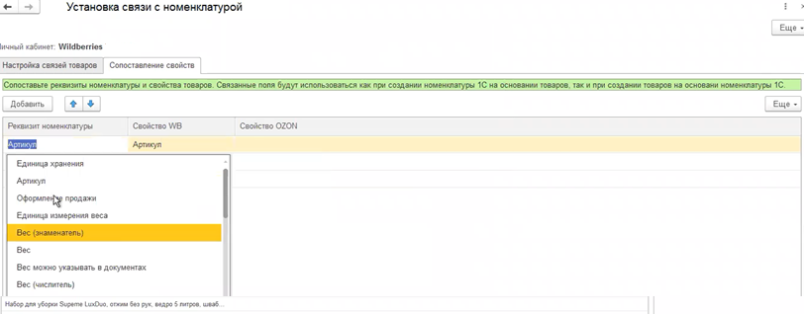
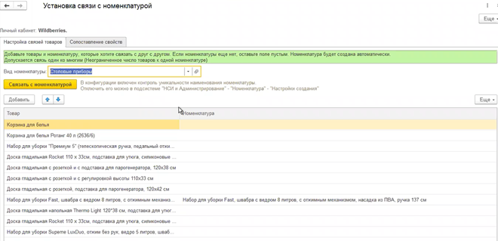
Связь карточек товаров с номенклатурой
Каждая карточка товара на маркетплейсе должна быть связана с карточкой номенклатуры в 1С, именно номенклатура добавляется в документ Заказ.
При установке связи товара и номенклатуры автоматически проставляется галочка в системе. Таким образом система понимает, какой товар будет отправлен клиенту.
Одна номенклатура 1С может быть связана с несколькими карточками маркетплейсов.
При установке связи реквизиты переносятся автоматически.
Есть возможность сопоставить свойства номенклатуры и товара, например вес и артикул.

Slide 9
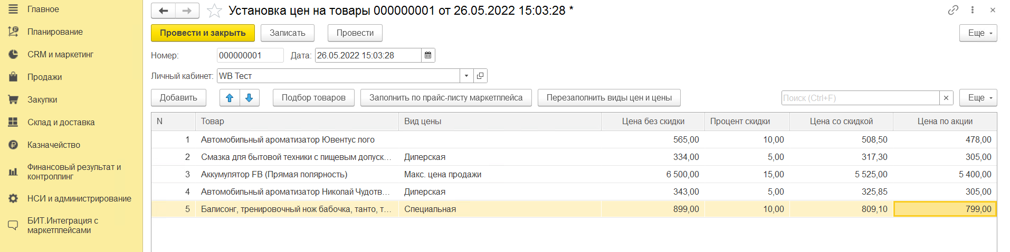
Ценообразование
Можно устанавливать разные цены на товары для разных личных кабинетов.
Выгружать цены на площадку можно как по каждой товарной позиции, так и целым прайс-листом.
Система позволяет настроить разные виды цен на товары, например оптовая, комиссионная розничная, и т.д.

Slide 10
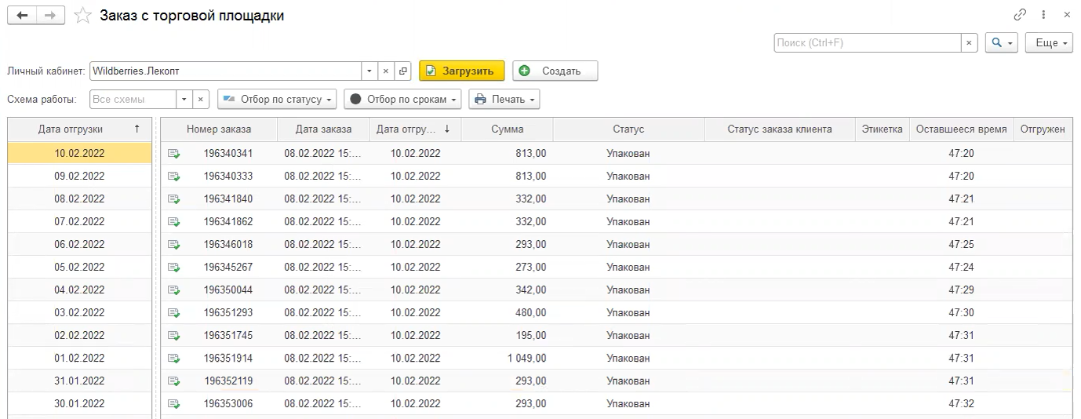
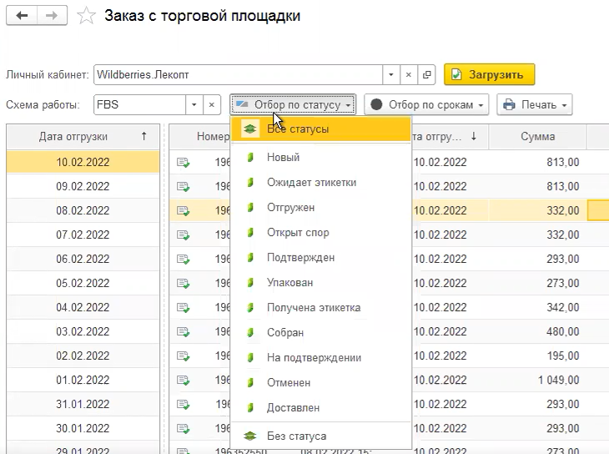
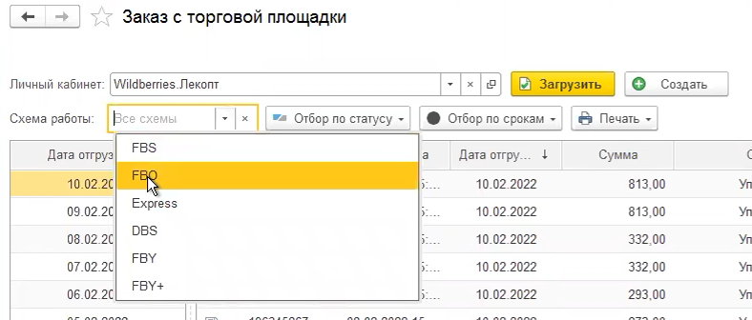
Процесс продажи FBO
Как только клиент оформляет заказ на той или иной площадке, в системе автоматически создается документ Заказ.
Все заказы отображаются списком. Есть возможность отобрать заказы по срокам, по статусу, по личному кабинету.

Slide 11
Синхронизация данных об остатках и контроль обнуления
Автоматическое обновление остатков на всех торговых площадках и в учетной системе. Обновление происходит автоматически. При необходимости есть возможность обновления товаров и остатков вручную.
Есть возможность настроить уведомления о критически низком уровне остатков

Slide 12
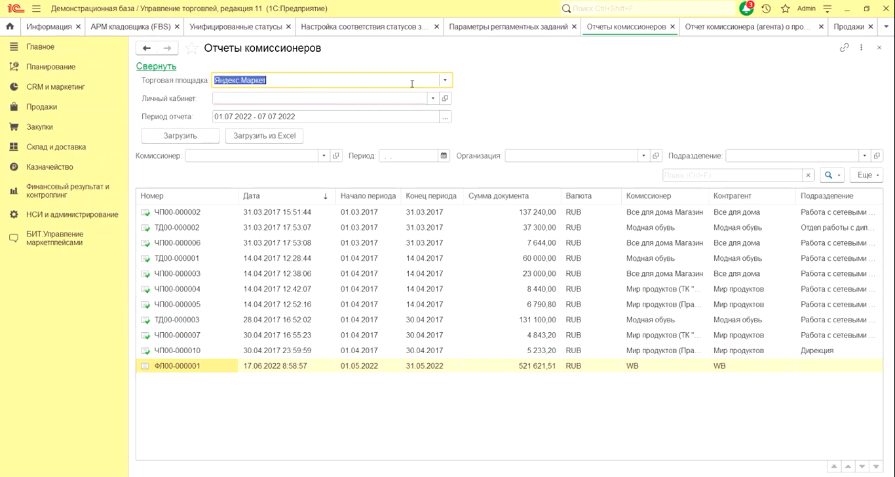
Отчет комиссионера
Выгрузка отчета комиссионера напрямую в 1С

Slide 13

>
>
25
8
100
лет опыта
стран
офисов

